Slide 1
O Crescimento das Populações: Como a Matemática Explica a Natureza
Uma Investigação Prática sobre Dinâmica Populacional e Progressão Geométrica.
Biologia e Matemática

Slide 2
Como as populações de seres vivos crescem na natureza se não houver nenhuma barreira? Imagine uma única bactéria se dividindo em duas a cada hora, ou um casal de mosquitos da dengue gerando centenas de descendentes.
Vamos entender como o crescimento biológico pode ser modelado, calculado e previsto usando sequências matemáticas especiais chamadas Progressões Geométricas.

Slide 3
O Conceito Biológico (Potencial Biótico)
Na ecologia, o Potencial Biótico é a capacidade máxima de reprodução de uma espécie se ela tiver alimento infinito, espaço de sobra e nenhum predador ou doença.
Em condições ideais, o crescimento populacional não é linear (não soma a mesma quantidade a cada tempo), mas sim multiplicativo. Cada indivíduo gera novos indivíduos, provocando uma explosão na contagem total.

Slide 4
O Conceito Matemático (A Progressão Geométrica)
Uma Progressão Geométrica (P.A. ou P.G.? No caso, P.G.) é uma sequência de números onde cada termo, a partir do segundo, é igual ao anterior multiplicado por uma constante chamada razão (q).
Comparação Rápida:
  Se uma população somasse 2 indivíduos por etapa: 2, 4, 6, 8, 10... (Progressão Aritmética)
  Se uma população dobrasse a cada etapa: 2, 4, 8, 16, 32... (Progressão Geométrica)

Slide 5
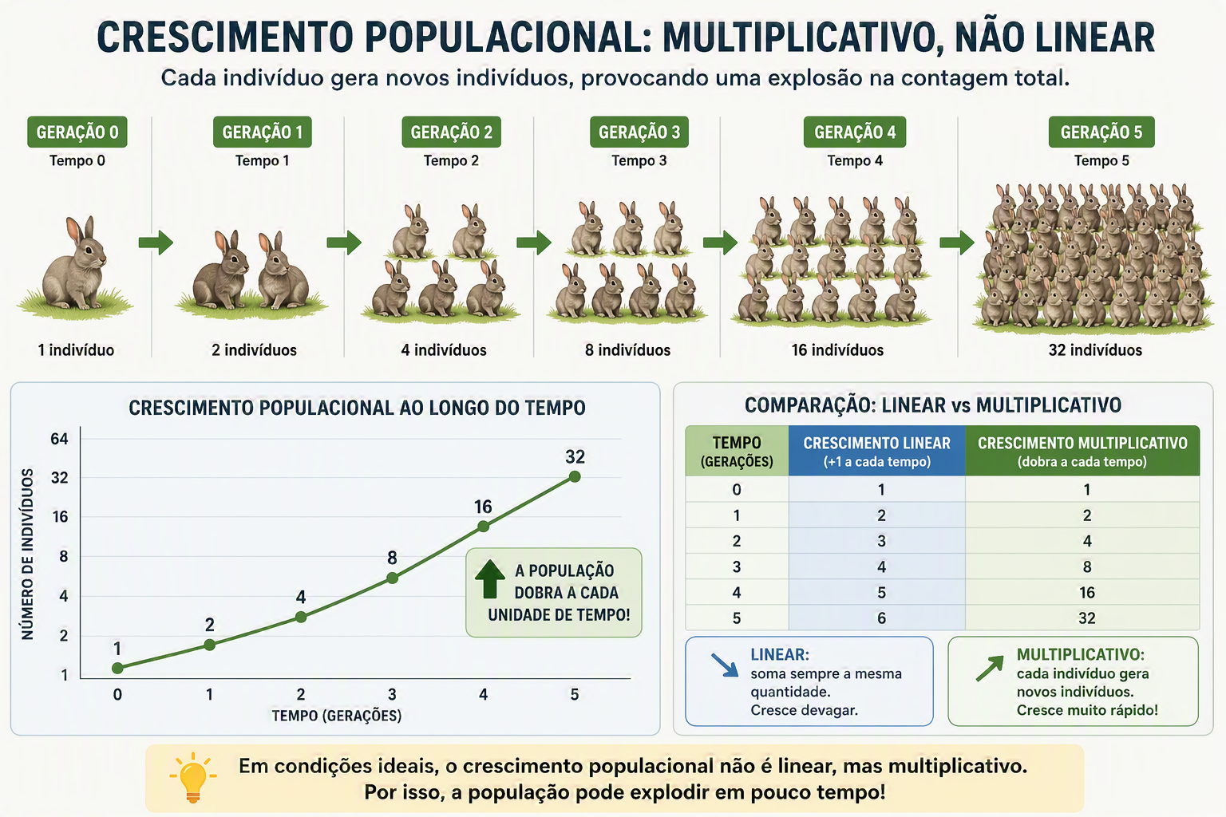

Slide 6
Vamos representar o caso de uma colônia de bactérias que dobra de tamanho a cada hora, começando com apenas 1 bactéria:
Tempo 0 (Início): 1 bactéria
Hora 1: 2 bactérias
Hora 2: 4 bactérias
Hora 3: 8 bactérias
Hora 4: 16 bactérias
Lei de Formação: f(x) = 1 . 2^{x}
(onde x representa as horas).

Slide 7
Desafios Reais
Na vida real, o potencial biótico infinito não existe.
O crescimento encontra barreiras conhecidas como Resistência do Meio:
  Falta de alimento e água.
  Falta de espaço físico.
  Competição entre a mesma espécie ou predadores.
  Acúmulo de lixo ou toxinas.
Resultado: A curva real de crescimento deixa de ser uma subida infinita e se estabiliza quando atinge a Carga Biótica Máxima do ambiente.

Slide 8
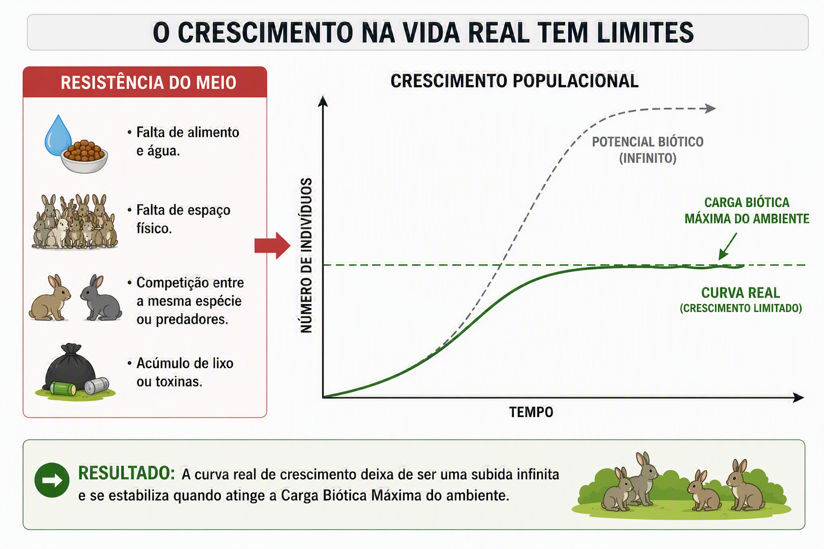

Slide 9
Atividade Proposta: Análise Matemática da Praga Agrícola
Analisar o crescimento de uma população da lagarta do cartucho em uma lavoura de milho e determinar matematicamente o momento crítico para a tomada de decisão do agricultor.
Contexto Analítico: Um engenheiro agrônomo detectou que a população inicial de lagartas em uma área monitorada era de exatamente 3 indivíduos (Geração 0). Sem a presença de predadores naturais ou aplicação de defensivos, essa espécie dobra o seu número de indivíduos a cada nova geração.

Slide 10
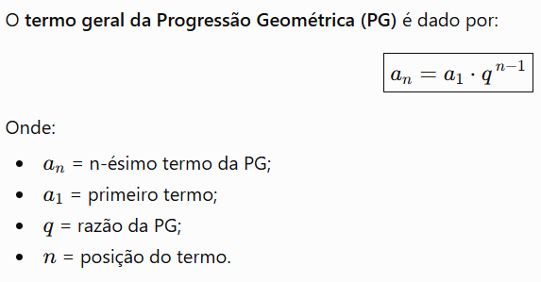
Questão 1: Monte a sequência numérica que representa a quantidade de lagartas da Geração 0 até a Geração 4. Identifique o valor do primeiro termo (a1) e a razão (q) dessa Progressão Geométrica.
Questão 2: Utilizando a fórmula do termo geral da Progressão Geométrica, calcule a quantidade exata de lagartas que estarão presentes na plantação na Geração 6. Apresente os cálculos estruturados.
Questão 3: Sabendo que o ecossistema dessa lavoura suporta no máximo 150 lagartas antes de ocorrer a perda total da produção (Carga Biótica Máxima do ambiente), determine em qual geração a população de lagartas ultrapassará esse limite crítico.
Questão 4: Se o agricultor aplicar um controle biológico na Geração 3 que elimine metade da população de lagartas existente naquele momento, qual passará a ser o novo número de indivíduos da Geração 3?

Slide 11
Gabarito Oficial: Análise Matemática da Praga Agrícola
Questão 1: Monte a sequência numérica que representa a quantidade de lagartas da Geração 0 até a Geração 4. Identifique o valor do primeiro termo (a1) e a razão (q) dessa Progressão Geométrica.
Resposta: A sequência numérica que representa a população de lagartas a cada geração é: (3, 6, 12, 24, 48).
  Primeiro termo (a1 ou termo inicial da Geração 0): 3
  Razão (q): 2 (visto que a população dobra a cada nova geração).
Questão 2: Utilizando a fórmula do termo geral da Progressão Geométrica, calcule a quantidade exata de lagartas que estarão presentes na plantação na Geração 6. Apresente os cálculos estruturados.
Resposta: Como a Geração 0 equivale ao primeiro termo (a1 = 3), a Geração 6 corresponderá ao sétimo termo da sequência (a7).
  Fórmula do termo geral: an = a1 . q^(n-1)
  Substituindo os valores para encontrar a7: a7 = 3 . 2^(7-1) a7 = 3 . 2^6 a7 = 3 . 64 a7 = 192 lagartas
  Nota pedagógica: Se o aluno optar por calcular de forma direta multiplicando geração por geração a partir da Geração 4 (48 -> 96 -> 192), o resultado também está correto e demonstra a compreensão do padrão multiplicativo. Na Geração 6 haverá 192 lagartas.
Questão 3: Sabendo que o ecossistema dessa lavoura suporta no máximo 150 lagartas antes de ocorrer a perda total da produção (Carga Biótica Máxima do ambiente), determine em qual geração a população de lagartas ultrapassará esse limite crítico.
Resposta: Acompanhando os valores obtidos na sequência das gerações:
  Geração 4: 48 lagartas
  Geração 5: 96 lagartas (48 . 2)
  Geração 6: 192 lagartas (96 . 2)
A população ultrapassará o limite crítico de 150 indivíduos na Geração 6, quando atinge a marca de 192 lagartas.
Questão 4: Se o agricultor aplicar um controle biológico na Geração 3 que elimine metade da população de lagartas existente naquele momento, qual passará a ser o novo número de indivíduos da Geração 3? Se a taxa de crescimento continuar dobrando nas gerações seguintes, quantas lagartas haverá na Geração 4 após essa intervenção?
Resposta:
  Na Geração 3 original, o número de lagartas era 24. Com a eliminação de metade da população pela intervenção biológica, o novo total da Geração 3 passa a ser de 12 lagartas (24 / 2).
  Como a população continua dobrando o seu tamanho para a etapa seguinte, a quantidade de lagartas na Geração 4 após essa intervenção será de 24 lagartas (12 . 2).
  Conclusão: A intervenção reduziu o impacto e atrasou o crescimento populacional da praga em exatamente uma geração.

